Slide 1
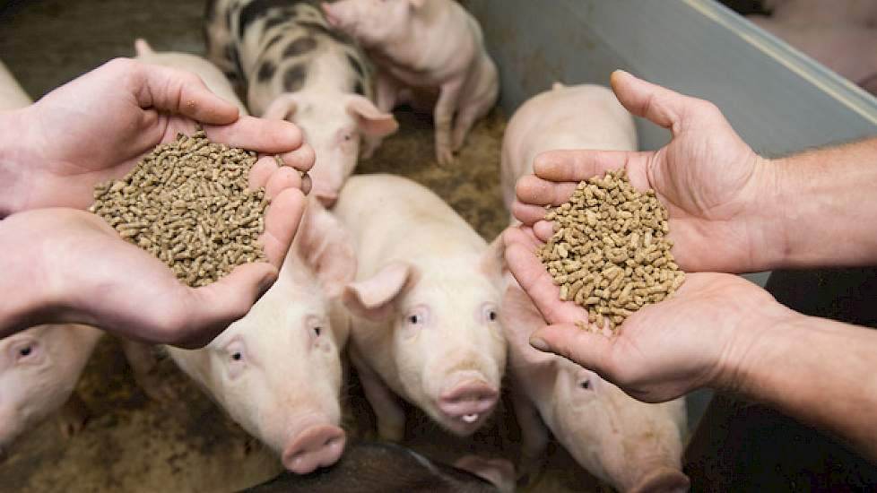
Voerbehoefte Varkens
IBS voeren van het dier (VE3141)
Notes:
Dit hoofdstuk 5 bestaat uit een deel voerbehoefte varkens, waar we nu mee beginnen en een deel voerbehoefte koeien.

Slide 2
BEGRIPPEN
EW
Conditie
Lactovoer
Lactatiestadium
Meerfasenvoedering
Tweefasenvoedering
Onderhoudsbehoefte
Speenvoer
Voederconversie
Voeropnamecapaciteit
Werpvoer
Notes:
Deze begrippen zullen jullie gedurende deze presentatie tegen gaan komen.

Slide 3
Opfokzeugen en beren
Doel van de voeding → Ontwikkeling
Opfokzeugen moeten goed uitgroeien, maar mogen niet vervetten
Op dag 240 – 260 moeten ze 120 kilo wegen (dekrijp)
Opnemen van calcium en fosfor
Voeropnamecapaciteit
Onderhoudsbehoefte in EW (=1% van het LG Lichaamsgewicht)
Notes:
Om te kunnen groeien hebben varkens naast energie en eiwit ook de mineralen clacium en fosfor nodig.
Voeropnamecapaciteit is de hoeveelheid voer dat een varken, op een bepaalde leeftijd en met een bepaald gewicht, op kan nemen.
De onderhoudsbehoefte is de hoeveelheid voer om zich te kunnen onderhouden, dus niet om te groeien. De onderhoudsbehoefte kun je berekenen door 1% van het lichaamsgewicht te nemen.

Slide 4
Energie normen voor beren
Doel van de voerding → Onderhoudsbehoefte en groei
Hou ouder de beer wordt, hoe lager de energiebehoefte
Voerbehoefte is 20% hoger dan die van een opfokzeug
Calcium en fosfor
Notes:
In de tabel staan de energienormen voor dekberen. Deze energie (uitgedrukt in EW= energiewaarde) hebben ze in totaal nodig. Dus voor onderhoud en groei.
Als een beer ouder wordt, gaat hij steeds minder hard groeien. Als hij uitgegroeid is, heeft hij alleen nog maar voer voor zijn onderhoud nodig.
Omdat een beer harder groeit heeft hij meer voer nodig dan een opfokgelt.
Calcium en fosfor hebben ze als mineraal hard nodig om te kunnen groeien.

Slide 5
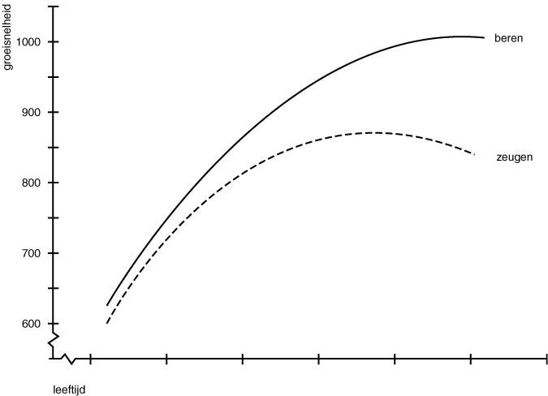
Groeipatroon Gelten en beren
Notes:
In deze grafiek kunnen jullie zijn dat een (opfok)beer harder groeit dan een(opfok) zeug

Slide 6
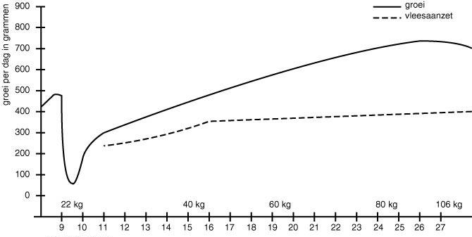
Groeisnelheid
Notes:
In deze grafiek zie je dat een varken op ongeveer 10 weken (na de speendip) harder groeit dan dat hij vlees aanzet. Dat betekent dat het varken dan vet aan gaat zetten.

Slide 7
Groeisamenstelling
Notes:
Deze grafiek laat zien dat de totale groei bestaat uit as (anorganische stof=mineralen), eiwit(vlees), vet en water.

Slide 8
Groeisamenstelling
Spekaanzet kost ongeveer 4x zoveel energie dan Vlees (eiwit)
100 gram eiwit + 300 gram water = 400 gram vleesgroei
360 gram vet + 40 gram water = 400 gram spek
Gewicht van 50Kg → Vleesgroei op zijn maximum
Daarna → Spek groei neemt toe
Voederconversie = aantal kilogrammen voer die nodig is voor 1 kg groei
Notes:
Omdat 1 gram vet net zoveel energie kost dan 1 gram eiwit, is het veel duurder om 400 gram spek te produceren dan 400 gram vlees.
Je kunt het ook anders stellen. Vlees bevat veel meer water (75%) dan spek(10%)
Dus als je varkens te vet zijn, heeft dat extra veel voer gekost.
Het begrip voederconversie moeten jullie goed kennen en er ook goed mee kunnen rekenen.

Slide 9
Fasevoedering vleesvarkens
Fasevoedering
Tweefasevoedering
Driefasevoedering
Multifasevoedering
Brijvoer
Notes:
Fasevoedering: Precies het voer krijgen dat ze nodig hebben in de groeifase waar ze dan in zitten.
Tweefasevoedering : varkens tot ongeveer 45 kg startvoer en daarna vleesvarkensvoer. Twee fasen is dat je twee verschillende voersoorten voert aan het varken.
Driefasevoedering: eerst startvoer dan van 45 tot 70 kg een groei of tussenvoer en op het eind eindvoer
Multifasevoedering: word niet drie keer de samenstelling van het voer aangepast, maar tijdens heel de mestperiode.
Brijvoer: een mengsel van water en allerlei voedermiddelen. Bijv. restproducten van menselijke producten. Verschillende brijvoer producten zijn aardappelenstoomschillen , kaaswei en bierbostel.

Slide 10
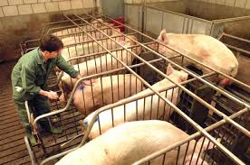
Voeren rondom dekken
Voeren op conditie
Te vet → problemen bij; inseminatie, embryonale sterfte, toomgrootte, ect.
Te mager → Ontwikkeling (eigen en vruchten)
Flushen
10 tot 14 dagen voor het dekken 0,5 tot 1 kg extra voeren. (suikers)
- Voergift meteen na dekken weer verlagen
Notes:
Het is belangrijk dat een zeug rondom het dekken niet te vet is en ook niet te mager.
Onder flushen verstaan we het extra energie(suikers) verstrekken aan de varkens voor het dekken om zo betere bevruchtingsresultaten te krijgen.

Slide 11
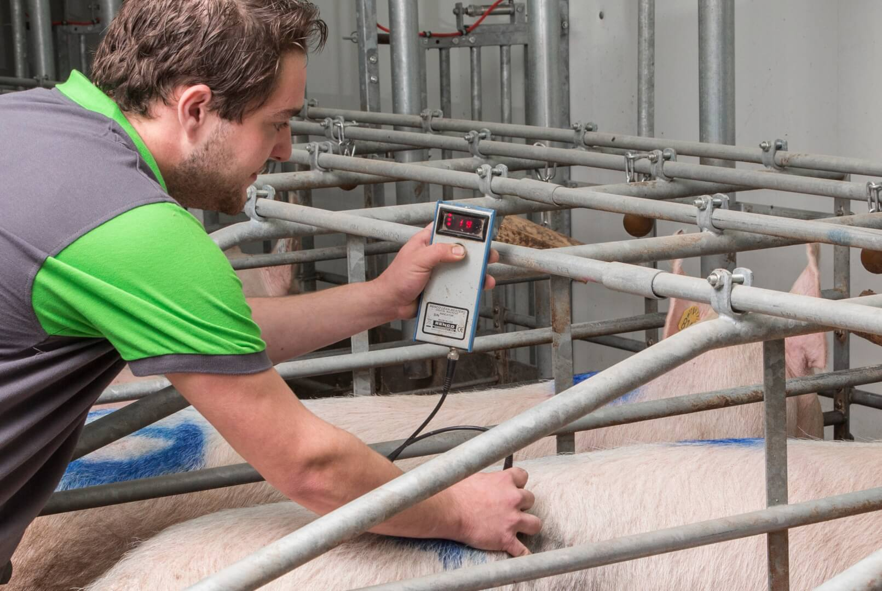
Voeren van zeugen
Onderhoudsbehoefte in EW;
1% van het lichaamsgewicht van de zeug. (weegt een zeug 200 kilo, heeft ze 2 kilo voer (van1EW/kg) nodig om in haar onderhoudsbehoefte te voorzien)
Spekdikte;
Je moet voeren aan de hand van de conditie van de zeug. Dit kun je weten door de spekdikte te meten.
80 dagen dracht = 16mm (mag 2 mm afwijken, tussen spenen en werpen niet meer dan 4mm)
Notes:
Onderhoudsbehoefte is al eerder uitgelegd. Let op bij de berekeningen. Als je de behoefte aan EW nog om moet rekenen naar kg voer, dan moet je rekening houden met de EW/kg voer.
Spekdikte moet je meten om te kijken of varkens niet te vet zijn. Als dat zo is, moet je je voerschema aan gaan passen.

Slide 12
Dragende zeug
Voerbehoefte van een zeug bestaat uit;
Onderhoudsbehoefte
Lichaamsgroei
Groei van de baarmoeder, uier en biggen
Voeding van de zeug tijdens de dracht heeft invloed op de uniformiteit van de biggen.
Waarom wordt er wel eens visolie gevoerd tijdens de dracht?
Notes:
In de tabel kunnen jullie aflezen wat de uitgangspunten zijn voor het berekenen van de energiebehoefte van een dragende zeug. Zij heeft voer nodig voor haar eigen onderhoud, om te groeien en om te zorgen voor de groei van de baarmoeder,uier en biggen.
Waarom wordt er wel eens visolie gevoerd tijdens de dracht? Dit verlengt de dracht, waardoor de biggen beter ontwikkelen

Slide 13
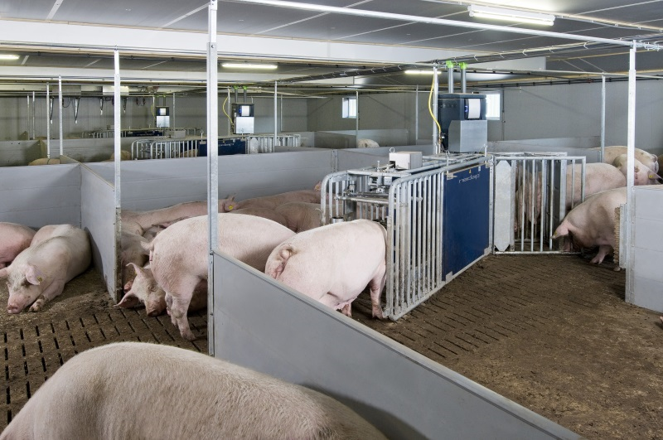
Voeren tijdens de dracht
Op welke factoren moet je letten tijdens de dracht, m.b.t. voeren?
Conditieverlies
Groei van de zeug
Staltemperatuur
Te laag geboorte gewicht van de biggen
Te vette zeug
Notes:
Deze dia spreekt voor zich.

Slide 14
Voeren rondom werpen
‘’De zeug mag niet meer dan 3 tot 5mm rugspek verliezen’’ 1. Rondom werpen ervaart de zeug veel stress. Hoe komt dit?
2. Een te lage voeropname kan nadelen hebben voor de biggen en de zeug zelf; Benoem wat een slechte eetlust kan veroorzaken.
3. Wat is de waterbehoefte van een zeug tijdens de kraamtijd?
Notes:
De zeug ervaart veel stress rondom werpen → verandering van huisvesting en voerschema. De hormoonhuishouding en de stofwisseling veranderen, waardoor de zeug minder eetlust heeft
Ook al zouden zeugen in lactatie onbeperkt voer krijgen, meer dan 6 tot 8 kilo kan ze echter niet op.
Slechte eetlust → Staltemperatuur hoger dan 22 gr (hittestress), te goede conditie, te snelle verhoging van voergift na werpen, onvoldoende drinken, ziekte/koorts, onsmakelijk voer, uierontsteking
Waterbehoefte → Een big drinkt 1 liter → een zeug met 12 biggen heeft alleen al voor de productie 12 liter nodig → nippel moet dus als 2,5 liter per minuut geven

Slide 15
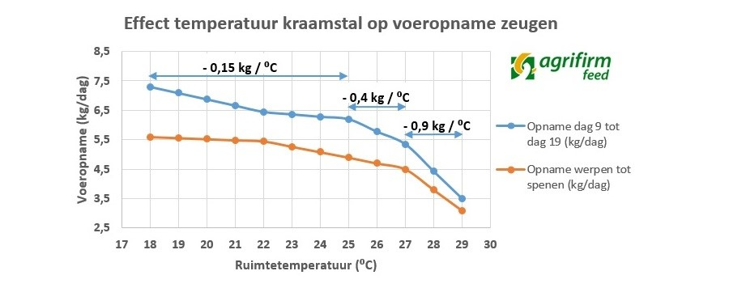
Notes:
Deze grafiek laat duidelijk zien dat hoe hoger de staltemperatuur, des te lager de voeropname van de zeug.

Slide 16
Soorten voer
Drachtvoer;
Bevat veel vezels, zeugen worden beperkt gevoerd
Lactovoer;
Hoger gehalte aan energie, aminozuren en mineralen. Makkelijk verteerbaar.
Notes:
Zoals je kunt zien wordt er in de dracht ander voer (drachtvoer) gebruikt dan het kraamhok (lactovoer).
De overgang van drachtvoer en lactovoer moet geleidelijk aan gaan.
Dit kun je optimaal doen door speciaal werpvoer te gebruiken tijdens de overgang
De zeug mag namelijk niet verstoppen tijdens de kraamtijd.
In de tabel is een schema met geadviseerde energiegiften tijdens de kraamperiode.
Een big groeit per dag gemiddeld 230 gram.
1EW is ongeveer 1 kg voer

Slide 17
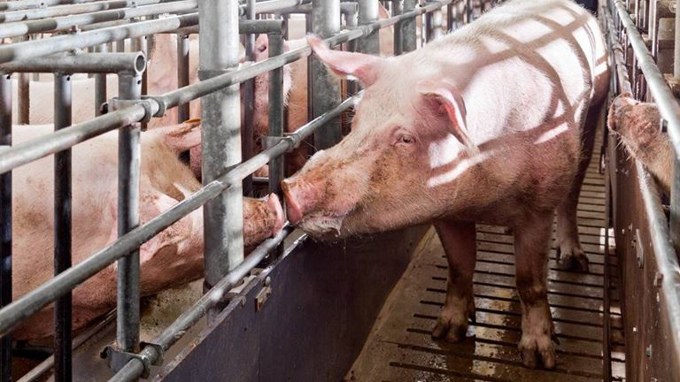
Voeren van spenen tot dekken
Stap 1: Droogzetten van de zeug
Stap 2: Flushing
max. 10 dagen 3,5 EW per dag
Het opwekken van de bronst, eisprong
Voorkomen van embryonale sterfte
Notes:
De zeug krijgt de helft van de hoeveelheid voer, om haar droog te zetten
Flushen was dus het toedienen van extra energie om een betere bronst en een grotere toom biggen te krijgen.

Slide 18
Biest en melk
Biest voor elke big
Het bijvoeren van biggen
Voeren na spenen
Notes:
Deze dia met tekst spreekt voor zich. Bekijk de filmpjes.

Slide 19
Voerberekening kraamzeugen
Uitgedrukt in Energie waarde (EW)
= 1% van het LG + 0,5 EW x aantal biggen.
Notes:
De voerbehoefteberkening van een zeug met biggen.

Slide 20
Berekenen: voerbehoefte onderhoud
Onderhoud voer: 1% van de zeug haar lichaamsgewicht
Het voer moet dan wel een EW van ca. 1,00 hebben
VB:
Een zeug van 200 Kg moet van 1% van 200 = 2 EW
per dag aan onderhoud krijgen.
Notes:
Spreekt voor zich

Slide 21
Voerbehoefte berekenen
Onderhoud voer + voer voor melkproductie = Voerbehoefte kraamzeug.
Voor een volledige rantsoen voor een kraamzeug gebruik je de onderstaande formule;
1% van het LG(lichaamsgewicht) + 0,50 per big = aantal EW
VB:
Een zeug van 200 KG met 10 biggen.
1% van 200 + 0,50 x 10 = 7 EW (2) (5)
Wanneer je droogvoer dus 1,00 EW per kilo bevat, zal de zeug 7kg voer op moeten nemen.
Notes:
Spreekt voor zich

